Slide 1



义务教育《信息科技》四年级下册
第4单元 倡导健康数字生活
——数据安全
合肥市六安路小学荣城花园分校 张彬彬

Slide 2

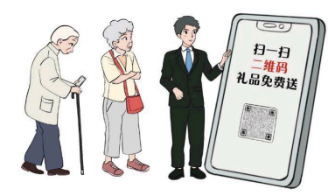

发现问题
社区团购蔬菜的群里出现一则“扫码送礼品”信息，类似的扫码信息屡见不鲜。但是这种扫码行为是否安全呢？
Notes:
。

Slide 3


明确目标
认识扫描恶意二维码的安全隐患。
掌握保护个人信息安全的方法。

Slide 4





生活中的扫码行为及其安全性
认识网络安全，树立防护意识
1. 认识数据泄露的危害
2. 掌握扫码危机应对策略
3. 制作网络安全宣传单

Slide 5


生活中的扫码行为及其安全性

Slide 6

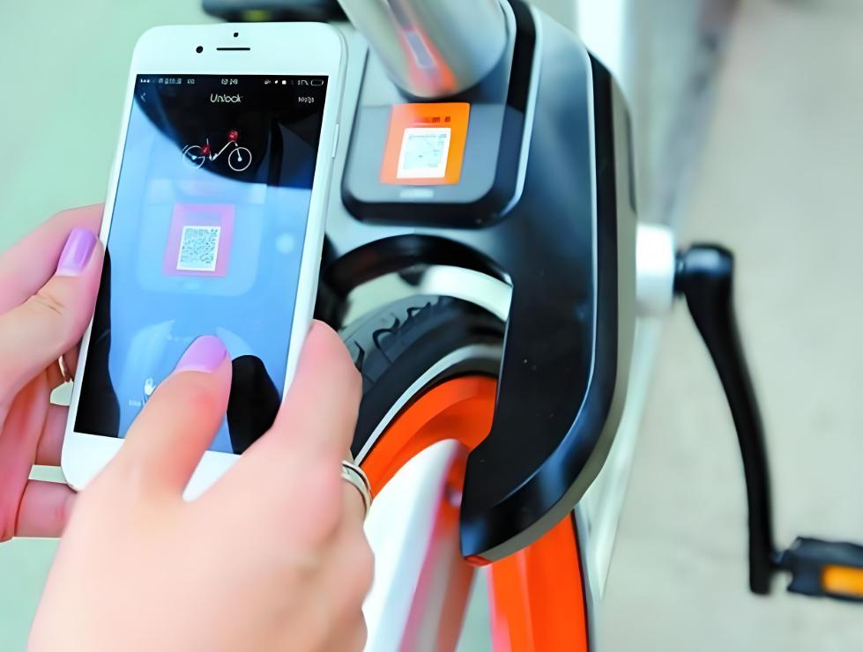
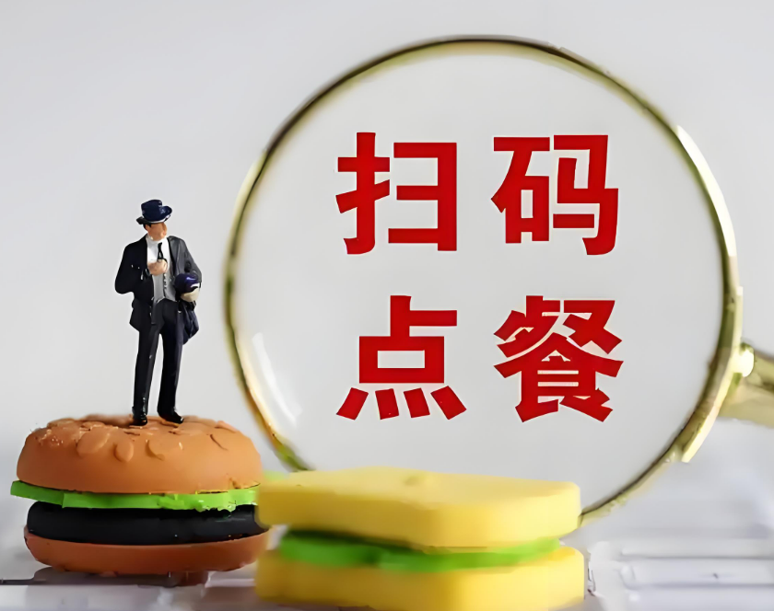
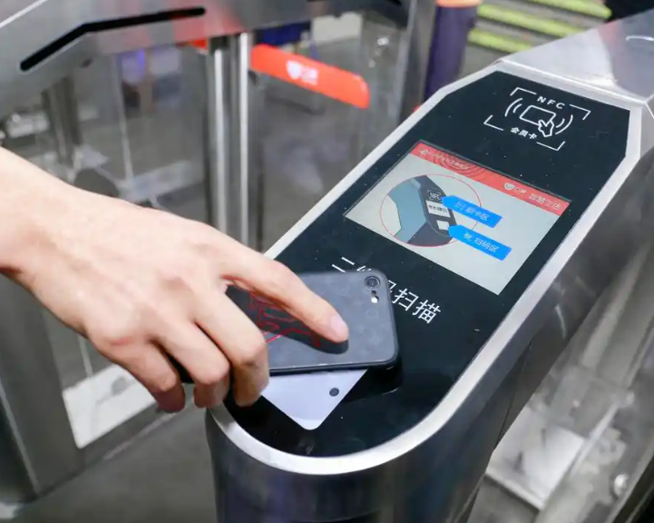
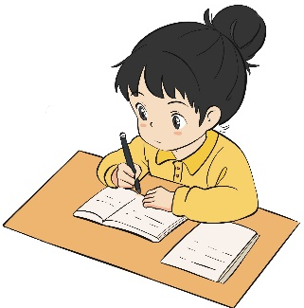
准备间
活动室
收获园
挑战台
1．生活中的扫码现象
说一说
生活中常见的扫码场景有哪些？
…………

Slide 7


准备间
活动室
收获园
挑战台
2．扫码现象的安全性
想一想
扫码行为的结果有哪些？其中可能存在的安全隐患是什么？
信息安全隐患
……
◻ 下载软件 ◻ 打开网页或小程序 ◻ 付款 ◻ 其他：___________

Slide 8

1．认识数据泄露的危害
2．掌握扫码危机应对策略
3．制作网络安全宣传单

Slide 9
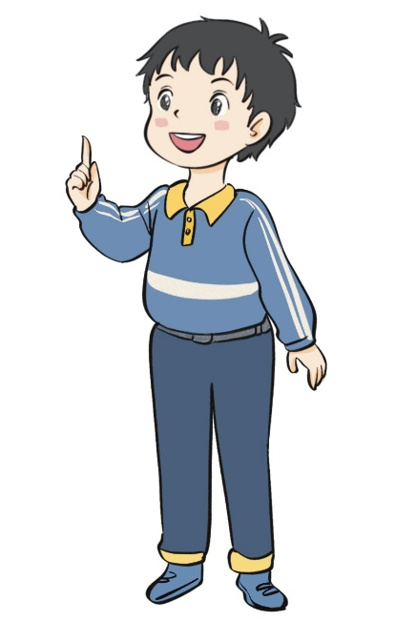
准备间
活动室
收获园
挑战台
1．初探扫码“是与非”
找一找
查找资料，探究扫码行为的优点和缺点。
便利性
隐私担忧
我还知道：____________________________________________________________________________________________。
高效性
钓鱼诈骗
技术依赖

Slide 10
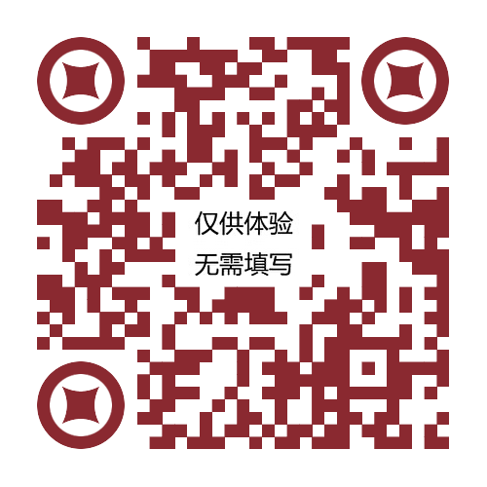
准备间
活动室
收获园
挑战台
2．泄露数据知多少
试一试
任意扫码会造成哪些个人数据丢失呢？利用个人智能终端扫一扫下面的二维码，做个体验吧！（个人信息无需填写）
◻ 姓名 ◻ 性别 ◻ 年龄 ◻ 手机号码 ◻ 家庭住址 ◻ 其他：___________

Slide 11
准备间
活动室
收获园
挑战台
3．泄露数据有烦脑
说一说
查找资料、结合生活经验，说一说个人信息泄露可能带来的“烦恼”有哪些？我们应该怎样做？
骚扰电话 ◻ 骚扰短信
陌生人加好友 ◻ 广告推送
◻ 上门推销 ◻ 其他：__
面对风险，我应该：___________________________________

Slide 12
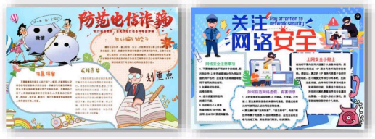
准备间
活动室
收获园
挑战台
4．数据安全我宣传
秀一秀
选择自己喜欢的工具制作一份“数据安全宣传单”并交流展示吧！

Slide 13

认识网络安全，树立防护意识

Slide 14

准备间
活动室
收获园
挑战台
认识网络安全，树立防护意识
随意扫码的安全隐患
保护数据安全方法
◻ 谨慎扫码，扫前确认二维码来源和真实性。 ◻ 扫码后不随意填写个人敏感信息。 ◻ 扫码后谨慎打开或下载陌生的网站和APP。 ◻ 拒绝陌生来电或短信的诱导信息录入行为
◻ 其他：___________
◻ 隐私泄露 ◻ 木马病毒 ◻ 垃圾软件 ◻ 钓鱼网站 ◻ 潜在诈骗风险
◻ 财产损失 ◻ 其他：___________

Slide 15

Notes:
左下角文字颜色反差小 已改，水印效果，不适宜太突出。

Slide 16

准备间
活动室
收获园
挑战台
1.商家的扫码点餐行为合法吗？如何看待这个问题？
2.查一查，网络威胁和恶意攻击对国家网络安全的危害，了解如何通过安全编码保护用户隐私。
Notes:
缩进不对 已改

Slide 17

义务教育《信息科技》四年级下册
第4单元 倡导健康数字生活
第15课 防范生活中的扫码危机

